Slide 1

Notes:
把客户洞察，变成增长行动

Slide 2
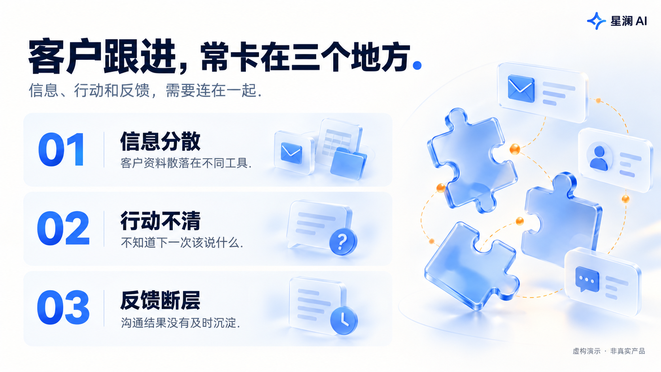
Notes:
客户跟进，常卡在三个地方

Slide 3
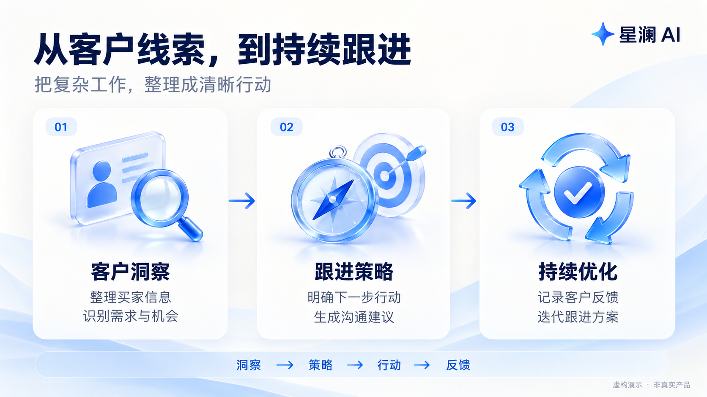
Notes:
从客户线索，到持续跟进

Slide 4
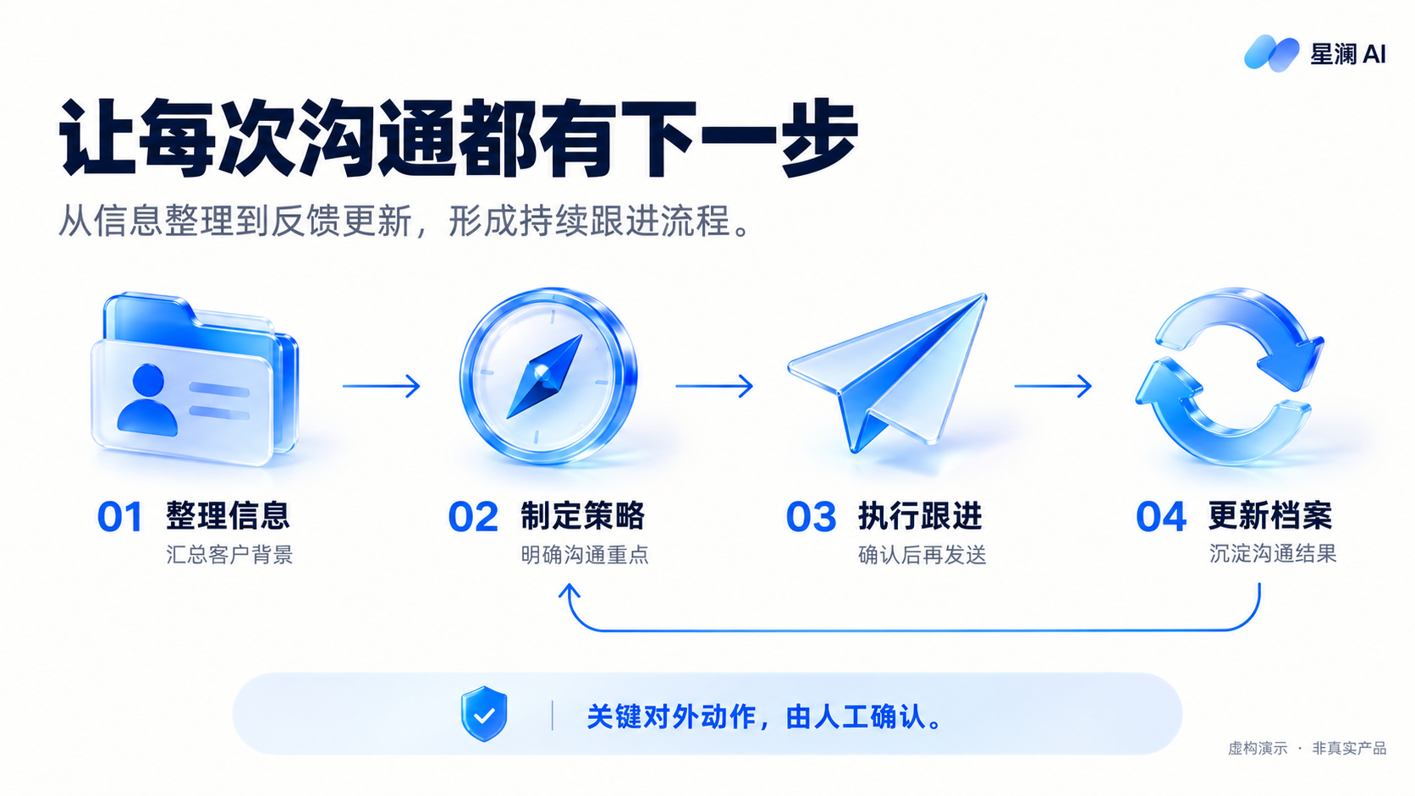
Notes:
让每次沟通都有下一步

Slide 5

Notes:
从一组客户开始，把跟进做扎实

